Slide 1



CHÀO MỪNG CÁC EM
ĐẾN VỚI TIẾT HỌC

Slide 2

KHỞI ĐỘNG

Slide 3
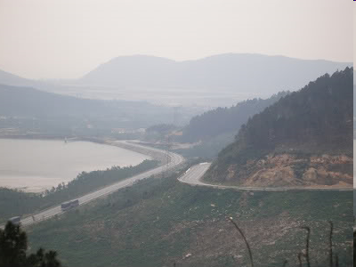
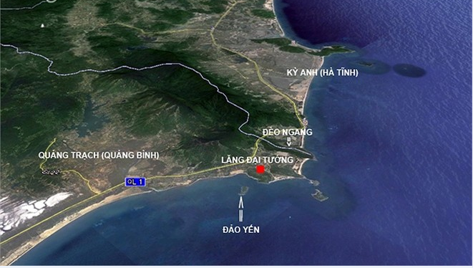
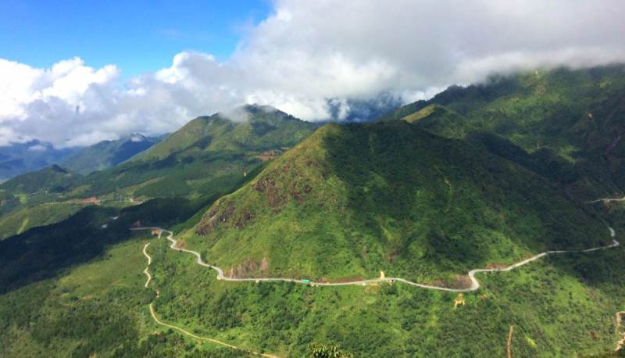
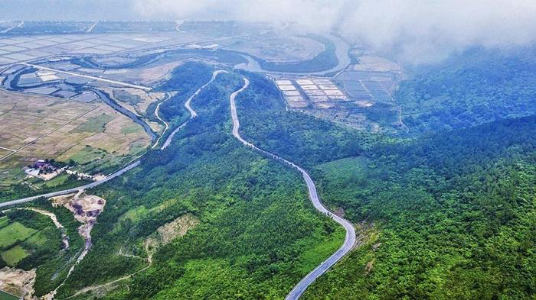
Quan sát các hình ảnh sau và cho biết:
Những hình ảnh này là của địa danh nào?
Chia sẻ hiểu biết của em về địa danh đó.

Slide 4

Bây giờ, cả lớp mình sẽ cùng nghe các bạn hướng dẫn viên giới thiệu về Đèo Ngang nhé!

Slide 5

Đèo Ngang thuộc dãy núi Hoành Sơn,
phân cách địa giới 2 tỉnh Hà Tĩnh và Quảng Bình
Đèo dài 6 km, đỉnh cao khoảng 250 m, phần đất phía Quảng Bình (tức phần phía Nam) thuộc xã Quảng Đông, huyện Quảng Trạch, phần đất phía Hà Tĩnh (tức phần phía Bắc) thuộc xã Kỳ Nam,thị xã Kỳ Anh. Đèo Ngang cách thị xã Ba Đồn 24 km, cách bờ sông Gianh (một giới tuyến Bắc-Nam khác trong lịch sử Việt Nam về sau này) 27 km, cách thành phố Đồng Hới tỉnh Quảng Bình 80 km về phía Bắc (Đồng Hới ở phía Nam đèo Ngang), cách thành phố Hà Tĩnh tỉnh Hà Tĩnh 75 km về phía Nam (Hà Tĩnh ở phía Bắc đèo Ngang).

Slide 6
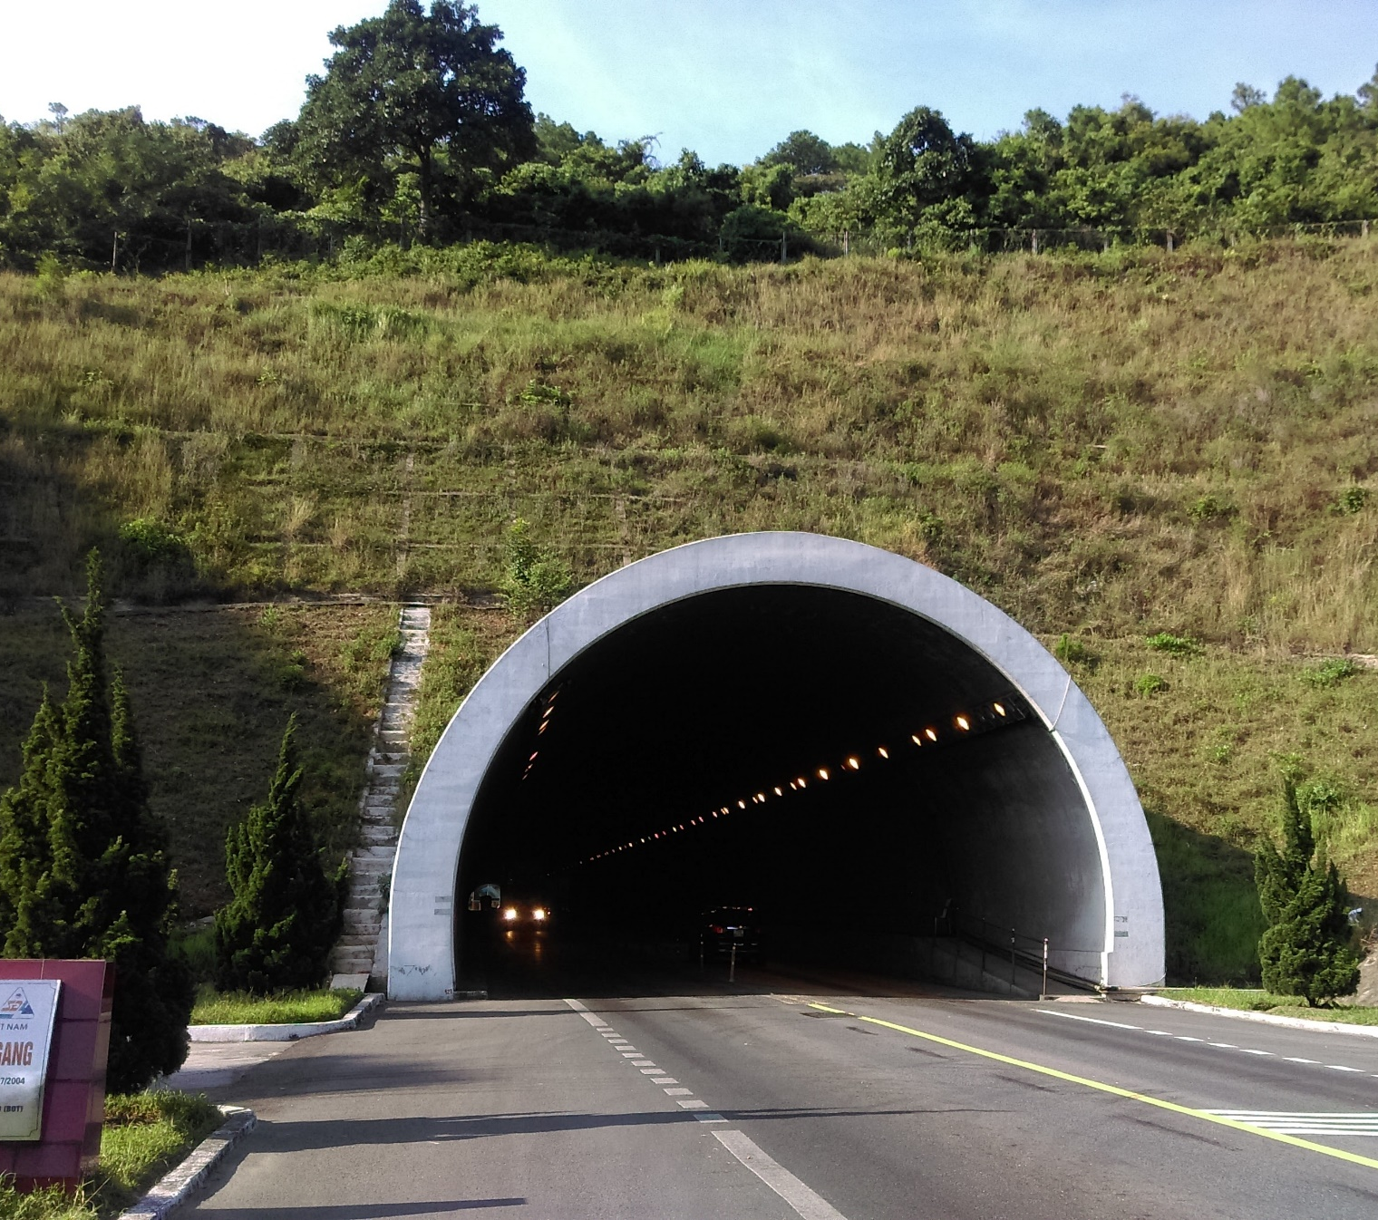
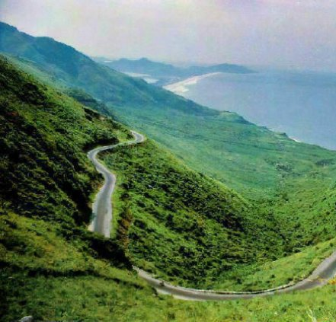
Hình ảnh về đèo Ngang
Đèo Ngang là con đèo lịch sử đã đi vào ca dao, huyền thoại. Lê Thánh Tông, Nguyễn Thiếp, Vũ Tông Phan, Ngô Thì Nhậm, Nguyễn Du, vua Thiệu Trị, Nguyễn Hàm Ninh, Bà huyện Thanh Quan, Nguyễn Phước Miên Thẩm, Nguyễn Văn Siêu, Cao Bá Quát... đã lưu dấu tại đèo Ngang và những tuyệt phẩm thơ cổ.

Slide 7



Bài 6
Tiết
Qua Đèo ngang
- Bà Huyện Thanh Quan-

Slide 8
YÊU CẦU CẦN ĐẠT
1. Về kiến thức
- Nhận biết được một số yếu tố thi luật của thơ thất ngôn bát cú và thơ tứ tuyệt luật Đường như: bố cục, niêm, luật, vần, nhịp, đối…
- Nhận biết và phân tích được nét độc đáo của bài thơ thể hiện qua từ ngữ, hình ảnh, bố cục, mạch cảm xúc, biện pháp tu từ.
- Nhận biết và phân tích được tình cảm, cảm xúc, cảm hứng chủ đạo của người viết thể hiện qua văn bản.
2. Về năng lực
- Phát triển năng lực ngôn ngữ và năng lực hợp tác qua hoạt động nhóm và trình bày sản phẩm học tập.
- Nhận biết được một số yếu tốt hình thức (cốt truyện, nhân vật, chi tiết, ngôi kể, ngôn ngữ…) và nội dung (đề tài, chủ đề, ý nghĩa, tình cảm, thái độ của người kể chuyện…) của truyện ngắn “Gió lạnh đầu mùa”.
- Phát hiện, phân tích đặc điểm nổi bật về nghệ thuật kể chuyện của nhà Thạch Lam
- Cảm nhận được ý nghĩa nhân văn sâu sắc của truyện.
3. Về phẩm chất
Tiết học góp phần bồi dưỡng phẩm chất yêu nước, yêu thiên nhiên.

Slide 9

I
Trải nghiệm cùng văn bản

Slide 10



1. Tác giả
Hỏi ý kiến chuyên gia

Slide 11

BÀ HUYỆN THANH QUAN
Tên thật: Nguyễn Thị Hinh, sống ở thế kỉ XIX. Quê quán: Nghi Tàm (nay thuộc Tây Hồ, Hà Nội) Cuộc đời: - Lấy chồng là tri huyện Thanh Quan (nay thuộc Thái Bình) nên được gọi là bà huyện Thanh Quan Giữ chức Giáo tập trong cung, chuyên dạy lễ nghi, văn chương cho công chúa, phi tần. Sự nghiệp: Nữ sĩ tài hoa hiếm có, để lại 6 bài thơ Nôm Đường luật (Thăng Long thành hoài cổ; Chiều hôm nhớ nhà; Chùa Trấn Bắc; Cảnh chiều hôm; Đền Trấn Võ; Qua Đèo Ngang) Phong cách sáng tác: Bác học, hoài cổ
1. Tác giả

Slide 12

2. Tác phẩm
a. Đọc và tìm hiểu chú thích
- Đọc
- Tìm hiểu chú thích
TRÒ CHƠI: VÒNG QUAY MAY MẮN

Slide 13





VÒNG QUAY
MAY MẮN
Bim bim
Thêm lượt
May mắn lần sau
+1 điểm
1
2
3
Kẹo mút
Quả bóng bay
9
Bút bi
QUAY

Slide 14
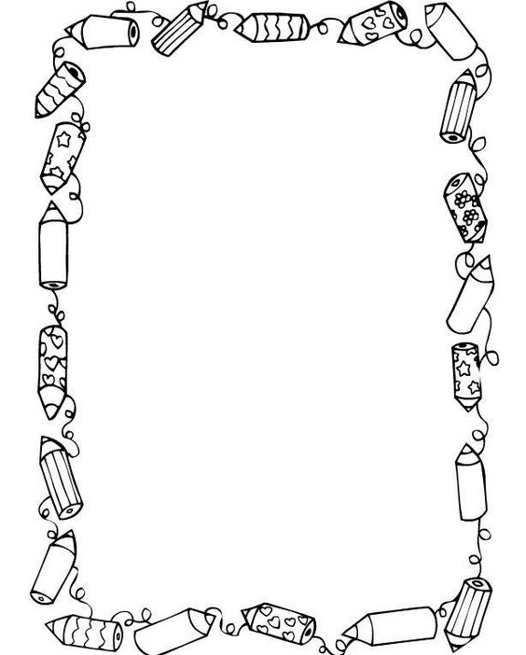



Em hãy giải thích nghĩa của từ “tiều” trong câu thơ:
Lom khom dưới núi tiều vài chú
Tiều: người chuyên làm nghề đốn củi

Slide 15
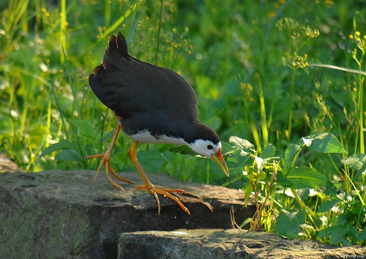
Chim quốc quốc còn có tên gọi khác là gì?
Chim quốc,
chim đỗ quyên

Slide 16
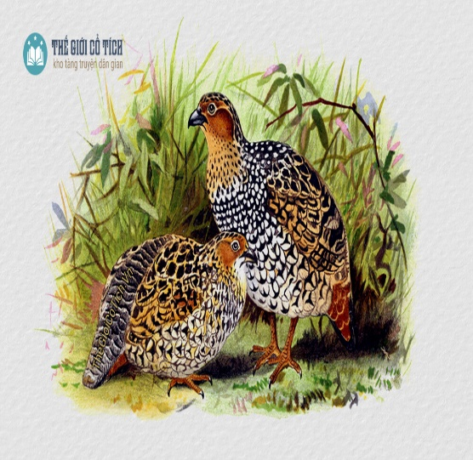
“Cái gia gia” trong câu thơ Thương nhà mỏi miệng, cái gia gia là để chỉ con vật nào?
Chim đa đa
Con gà gô

Slide 17

2. Tác phẩm
a. Đọc và tìm hiểu chú thích
b. Tìm hiểu chung về tác phẩm

Slide 18

2. Tác phẩm
Hoàn cảnh sáng tác
Thể loại
Bài thơ được ra đời khoảng thế kỷXIX, khi bà Huyện Thanh Quan lần đầu xa nhà, xa quê, vào kinh đô Huế nhận chức “cung trung giáo tập” (dạy nghi lễ cho các cung nữ, phi tần theo chỉ dụ của nhà vua).
Bài thơ được viết theo thể thơ “Thất ngôn bát cú”

Slide 19

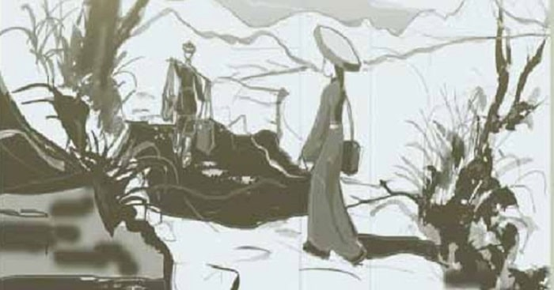

Đặc điểm thể loại: Thơ thất ngôn bát cú
Bố cục
Luật
Niêm
Vần
Nhịp
Đối

Slide 20
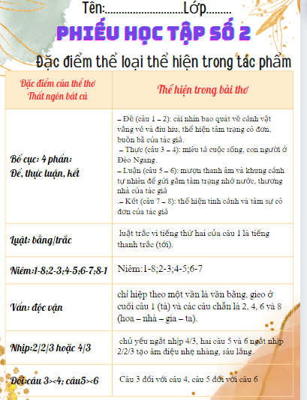
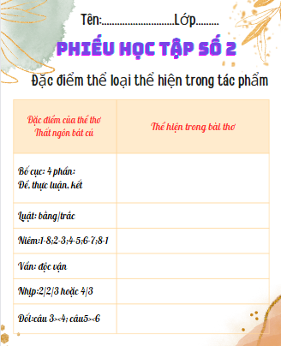
Qua đèo Ngang
Bước tới đèo Ngang bóng xế tà
Dựa vào đặc điểm của thể thơ, em hãy nêu đặc điểm của thể thơ Thất ngôn bát cú thể hiện trong văn bản bằng cách hoàn thiện phiếu học tập sau:
Đề
Cỏ cây chen đá, lá chen hoa
Lom khom dưới núi tiều vài chú
Thực
Đối
Lác đác bên sông chọ mấy nhà
Nhớ nước đau lòng con quốc quốc
Luận
Đối
Thương nhà mỏi miệng cái gia gia
Dừng chân đứng lại trời, non, nước
Kết
Một mảnh tình riêng, ta với ta.

Slide 21
II
Tìm hiểu chi tiết văn bản

Slide 22
II. Tìm hiểu chi tiết văn bản
1
Nét độc đáo của bài thơ thể hiện qua hình ảnh, từ ngữ, biện pháp tu từ.
2
Tình cảm, cảm xúc của tác giả

Slide 23







1. Nét độc đáo của bài thơ thể hiện qua hình ảnh, từ ngữ, biện pháp tu từ.
THẢO LUẬN NHÓM
+ Nhóm 1,3: tìm hiểu về các hình ảnh, từ ngữ đặc sắc trong bài thơ và tác dụng của nó trong việc thể hiện nội dung.
+ Nhóm 2,4: tìm hiểu về biện pháp tu từ đặc sắc trong bài và tác dụng của biện pháp tu từ đó trong bài thơ.
Thời gian: 7 phút

Slide 25
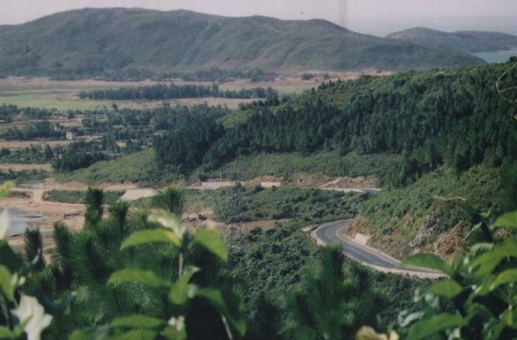
1. Nét độc đáo của bài thơ thể hiện qua hình ảnh, từ ngữ, biện pháp tu từ.

Slide 26
1. Nét độc đáo của bài thơ thể hiện qua hình ảnh, từ ngữ, biện pháp tu từ.
Thời gian: bóng xế tà
Hình ảnh: cỏ, cây, đá, lá, hoa
Từ láy: lom khom, lác đác
Điệp từ: chen
Từ tượng thanh “quốc quốc”, “gia gia”
→Khung cảnh hoang vắng nhưng đầy sức sống của thiên nhiên Đèo Ngang và sự lặng lẽ, đìu hiu của đời sống con người. Qua đó làm nổi bật tâm trạng cô đơn, rợn ngợp trước thiên nhiên bao la của tác giả.
=> Tả cảnh ngụ tình.

Slide 27
1. Nét độc đáo của bài thơ thể hiện qua hình ảnh, từ ngữ, biện pháp tu từ.
Biện pháp tu từ:
+ Biện pháp đảo ngữ, đối lập: Cặp câu 3 – 4:
Lom khom dưới núi, tiều vài chú
Lác đác bên sông, chợ mấy nhà
→ Nhấn mạnh sự nhỏ bé của con người trước thiên nhiên rộng lớn. Cảnh vật và con người dường như có sự xa cách khiến cho không khí càng thêm hoang vu, cô quạnh. Từ đó, làm rõ tâm trạng cô đơn, lẻ loi và nhớ nước, thương nhà của tác giả.

Slide 28
1. Nét độc đáo của bài thơ thể hiện qua hình ảnh, từ ngữ, biện pháp tu từ.
Biện pháp tu từ:
+ Biện pháp nhân hoá: Cặp câu 5 – 6:
Nhớ nước đau lòng, con quốc quốc
Thương nhà mỏi miệng cái gia gia
→ Nhấn mạnh sức sống mạnh mẽ của thiên nhiên, đối lập với sự thiếu sức sống của bức tranh sinh hoạt nơi xóm núi.
+ Biện pháp đối lập, tương phản: Cặp câu 7 – 8:
Dừng chân đứng lại: trời, non, nước
Một mảnh tình riêng, ta với ta
→ Nhấn mạnh sự đối lập giữa không gian hùng vĩ bao la với con người nhỏ nhoi, đơn lẻ .

Slide 29
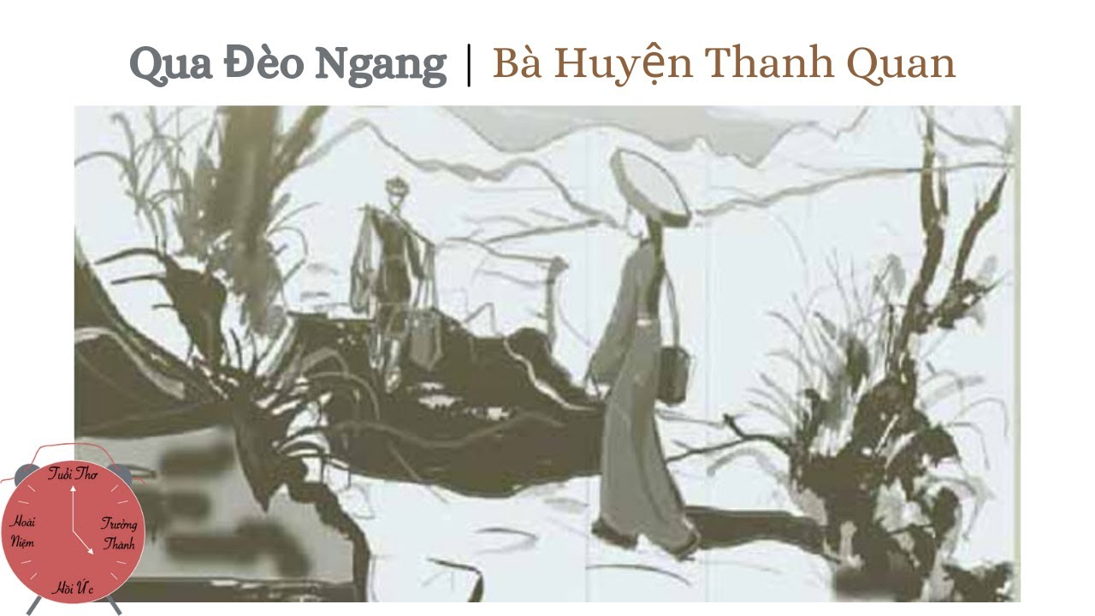
2. Tình cảm, cảm xúc của tác giả.

Slide 30

Cặp đôi chia sẻ
Em hãy nhận xét cách ngắt nhịp của câu thơ thứ 7? Cách ngắt nhịp đó giúp em hình dung như thế nào về tâm trạng của tác giả?

Slide 31
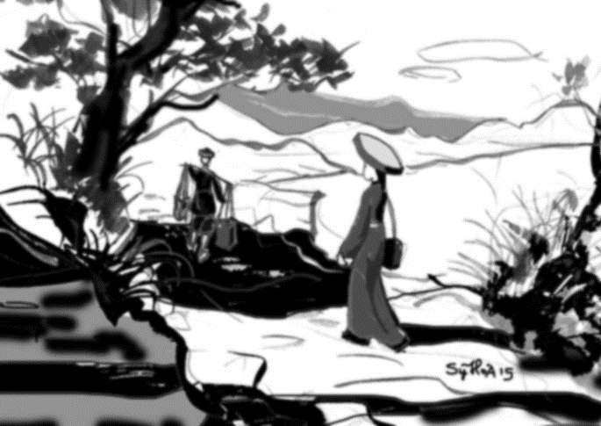
2. Tình cảm, cảm xúc của tác giả.
Dừng chân đứng lại, trời, non, nước
→Ngắt nhịp:4/1/1/1
→ tâm trạng: ngập ngừng khi dừng chân; cảm thấy cô đơn, rợn ngợp khi nhận ra mình nhỏ bé trước thiên nhiên hùng vĩ “trời, non, nước”.

Slide 32

Theo em, đại từ “ta” trong câu thơ cuối được hiểu như thế nào?
Tình cảm của tác giả thể hiện qua câu thơ cuối là gì?

Slide 33
Đối diện với chính mình.
Các con chữ đều mang một nỗi niềm đơn chiếc: “một - mảnh - riêng – ta – ta”
“Ta với ta”
Tất cả đều thể hiện nỗi buồn thầm lặng cô đơn đến tột cùng của người lữ thứ.

Slide 34
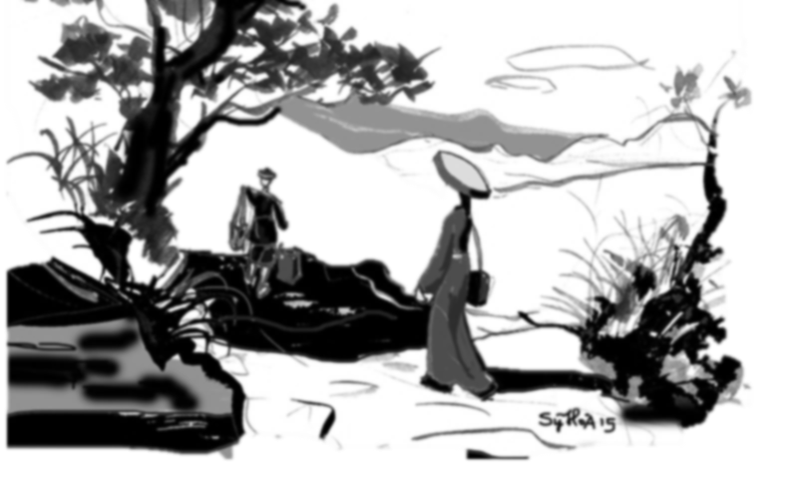
2. Tình cảm, cảm xúc của tác giả.
Dừng chân đứng lại, trời, non, nước
→Ngắt nhịp:4/1/1/1
→ tâm trạng: ngập ngừng khi dừng chân; cảm thấy cô đơn, rợn ngợp khi nhận ra mình nhỏ bé trước thiên nhiên hùng vĩ “trời, non, nước”.
Một mảnh tình riêng, ta với ta
+ Từ ngữ đặc sắc: mảnh tình → mỏng manh, nhỏ bé.
+ Cách diễn đạt độc đáo: ta với ta → tác giả đối diện với chính mình.
→ Mạch cảm xúc có sự vận động: từ nỗi buồn do ngoại cảnh tác động đến tâm trạng nhớ nước, thương nhà và cuối cùng là sự cô đơn khi đối diện chính mình, không có đối tượng để chia sẻ.

Slide 35
Tâm trạng của nhà thơ được bộc lộ trực tiếp trong bài thơ là:
Nhớ nước, nhớ không gian lịch sử - văn hóa của một thời đại đã qua
Thương nhà, nhớ mái ấm gia đình, quê hương.
Nhớ nước, thương nhà và mang một nỗi buồn thầm lặng, bâng khuâng.
Nỗi uất ức, oan khuất khi phải từ bỏ nơi mình yêu quý để đi đến một nơi hoang vu.

Slide 36
III
Tổng kết

Slide 37

Nghệ thuật
- Thể thơ thất ngôn bát cú được sử dụng điêu luyện.
- Sử dụng nghệ thuật tả cảnh ngụ tình, phép đối hiệu quả.
- Sáng tạo trong việc sử dụng từ láy, từ đồng âm khác nghĩa.
Tổng kết
Nội dung
Nỗi buồn, nỗi cô đơn, lẻ loi của nhà thơ khi đứng trước khung cảnh hoang vắng của Đèo Ngang, chạnh lòng nhớ nhà, nhớ nước của một thời quá vãng.

Slide 38

Chiến thuật đọc hiểu thơ
thất ngôn bát cú luật Đường
Xác định đặc trưng thể loại thơ.
Nhận biết và phân tích được nét độc đáo của bài thơ thể hiện qua từ ngữ, hình ảnh, bố cục, mạch cảm xúc.
Xác định tình cảm, cảm xúc, cảm hứng chủ đạo của người viết thể hiện qua bài thơ.

Slide 39
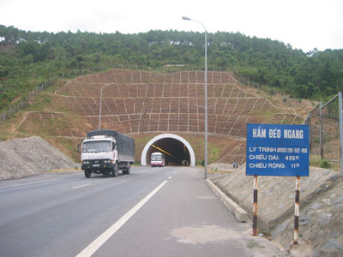
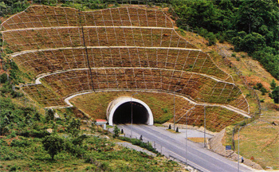
Đèo Ngang ngày nay

Slide 40
IV
Luyện tập

Slide 41







Em hãy hệ thống lại nội dung bài học theo đặc trưng thể loại bằng sơ đồ tư duy dựa vào gợi ý sau:

Slide 42
Hướng dẫn tự học
Đọc lại bài thơ, xem lại nội dung bài học
Tìm đọc trên Internet một số bài thơ của Bà Huyện Thanh Quan: Thăng Long thành hoài cổ; Chiều nhớ nhà; Chùa Trấn Bắc; Cảnh chiều hôm; Đền Trấn Võ.
Xem lại cách đọc hiểu thể thơ Thất ngôn bát cú.
Chuẩn bị bài: Lòng yêu nước của nhân dân ta.

Slide 43


CHÚC CÁC EM HỌC TỐT

